Slide 1

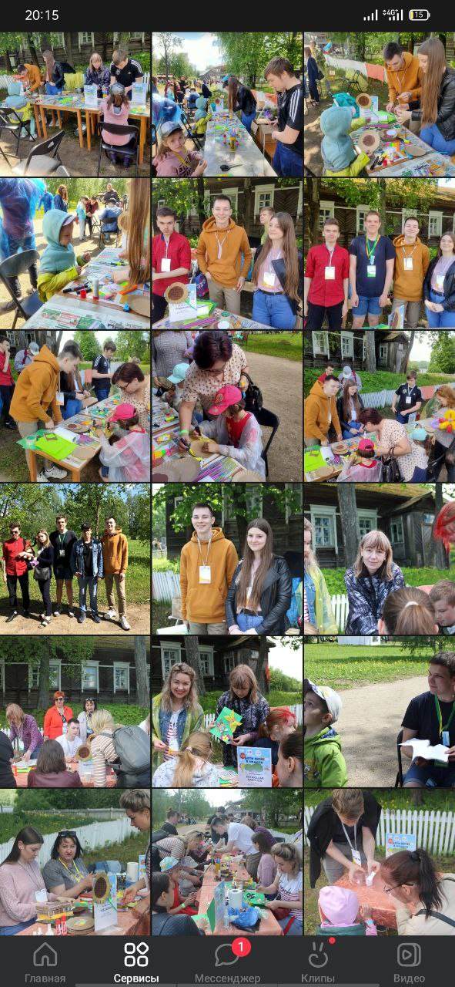

Green колледж
Экоклуб
Волонтерский отряд
Экологическое сообщество волонтеров
Областной конкурс «Лучший
волонтерский отряд – 2023»
Руководитель волонтерского отряда
Чекалев Иван Александрович
Руководитель Экоклуба:
Вратновская Ольга Павловна
Номинация
Лучший руководитель
волонтерского отряда
Экология
Волонтерство

Slide 2
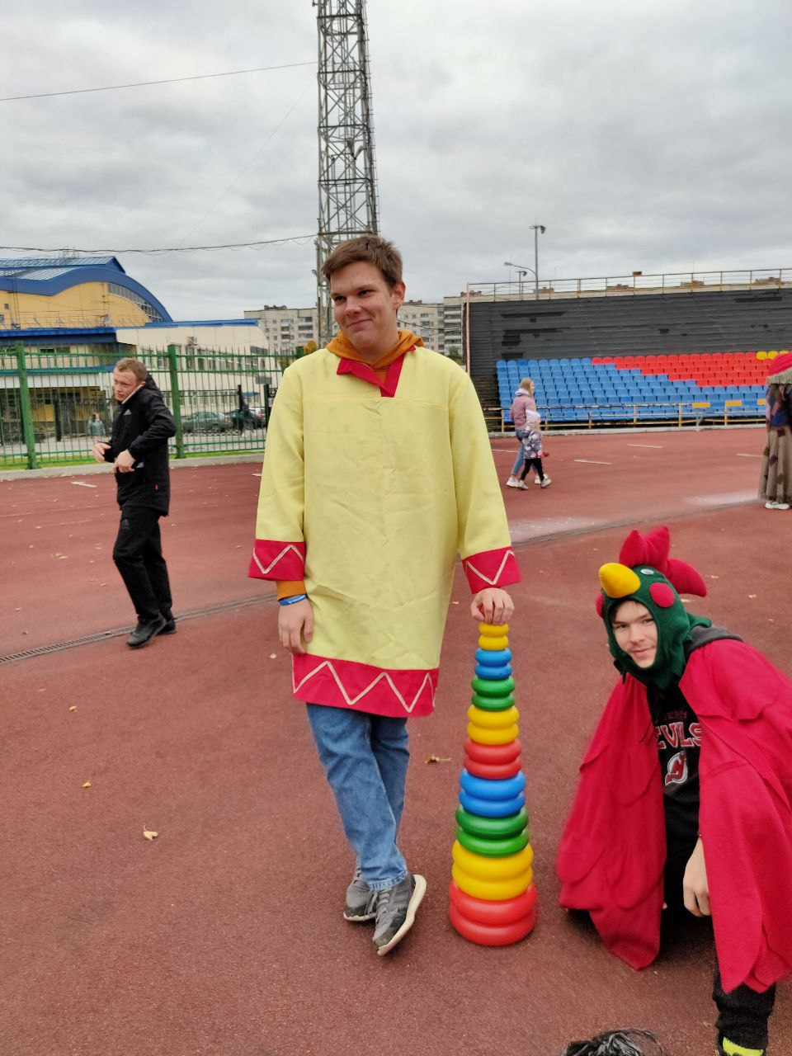

Как я стал волонтером?
Меня зовут Чекалев Иван Александрович, и я являюсь лидером нескольких треков и проектов Экоклуба Green колледж.
Моя волонтерская деятельность началась в 2018 году, с момента поступления в колледж, где на этот момент уже
существовал Экоклуб Green колледж, и меня однажды пригласила Вратновская О.П., на одноиз совместных мероприятий с БФ «Дорога к дому», связанное с проведением экологических мастер-классов с подопечными Фонда, именно в тот момент я понял как помогать людям и природе классно и полезно.
В 2020 году я начал заниматься проектами с связанными с экологической деятельностью клуба и отвечать за информационное освещение нашей деятельности.
В этот же год я начал повышать уровень своей квалификации: проходить курсы, посещать региональные и федеральные форумы (Точка притяжения, ЧерВолонтер, и другие), самым главным открытием стало для меня посещения форума «Экосистема»
На сегодняшний день я не представляю себя без деятельности нашего отряда.

Slide 3
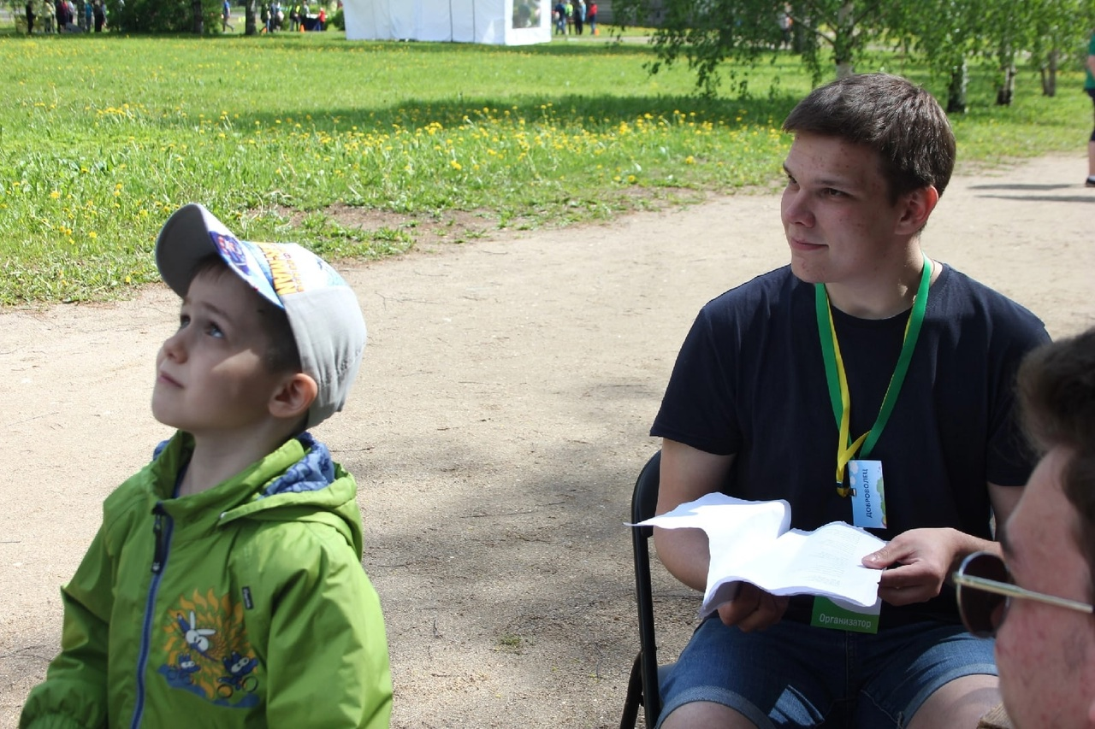
Кто мы ?
Гринн Колледж- сообщество единомышленников объединенных одной миссией: Удовлетворение потребностей клиентов в организации детского досуга и благотворительной деятельности для контактных аудиторий путем формирования экологического самосознания
Что мы делаем?
Учим детей и молодежь (от 3 до 20 лет) не мусорить, собирать раздельно пластик, стекло, бумагу и пр. (экологическое воспитание и просвещение)
Цель - спасти Череповец от мусора!
Что я делаю как лидер?
С 2020 года я отвечаю за деятельность экологического трека нашего отряда и медийное освещение наших акций,
участвую во всех акциях и подготовке к ним

Slide 4
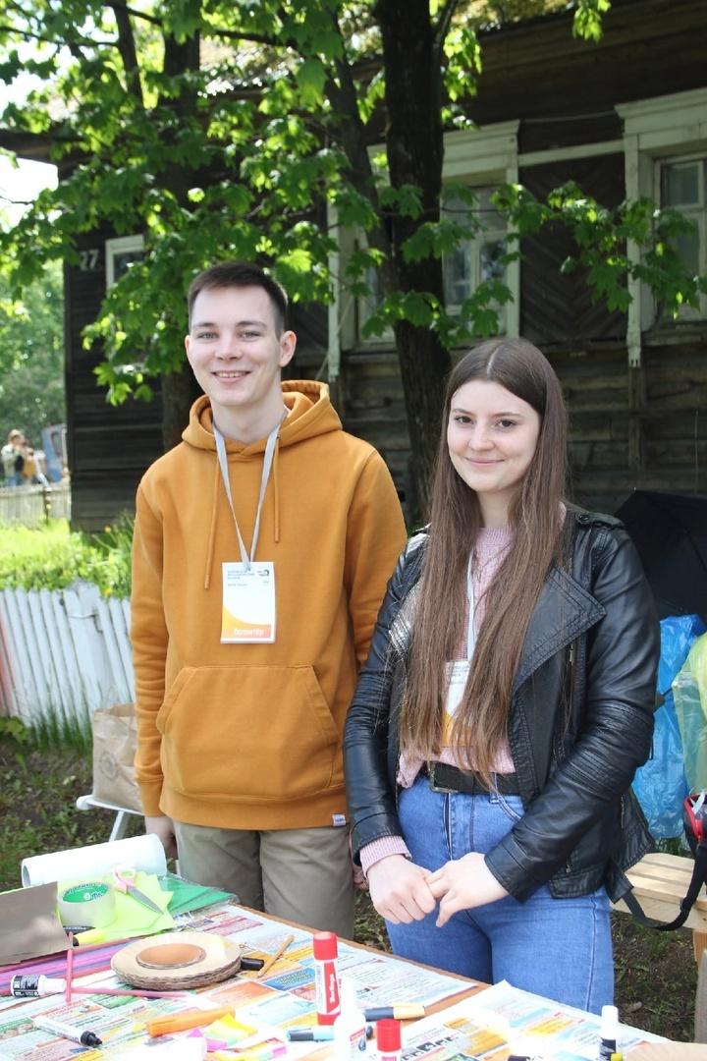
В каких мероприятиях мы приняли участие?
Посещение мероприятий и активное взаимодействие с детьми (День мецената, День Инвалида, сезонные праздники)
Проведение экологических мастер-классов, игр, праздников для разных групп населения.
Проведение экологических мероприятий и акция для студентов и абитурентов БПОУ ВО «ЧМК» и Учащихся школ города
Участие в городских субботниках по уборке территорий города и водных обьектов
проведение акций по раздельному сбору отходов в колледже
проведение акций по раздельному сбору отходов на мероприятиях экоклуба и совместно с нашими партнерами: «ЭкоТехнологии» «Раздельный сбор»
Использование в наших мероприятиях разработок наших проектов: Биокупол (использование возобновляемых источников в строительстве)
Зеленая лаборатория -применение аддитивных технологий для обучения (использование 3Д ручек)
Работа с БФ «Дорога к дому» компании «Северсталь:
Детские семейный экологические праздники:
«Дети верят в чудеса»,
«Мандариновое настроение»
помощь в организации экологического просвещения подопечных фонда.
проведение мастер-классов в пришкольном лагере
Работа с ППО ЧЗ «Северсталь-Метиз»
(организация работы площадок для детей, проведение мастер-классов)
«Активный движ»,
футбольный матч в честь 70 летия ППО «ГМПР»
Проведение субботников

Slide 5
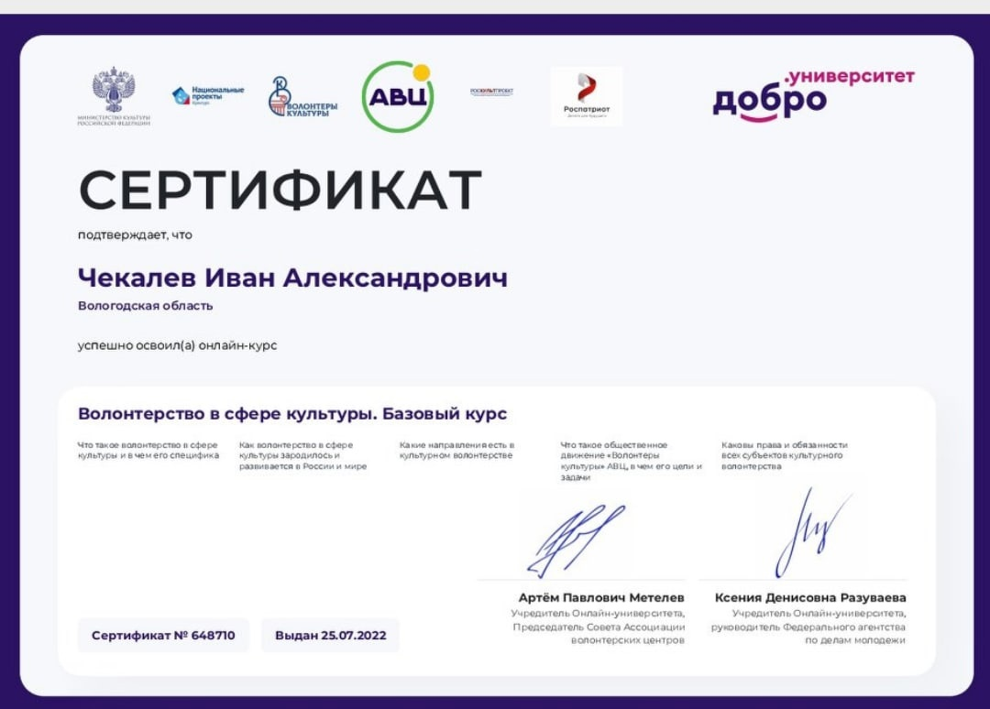
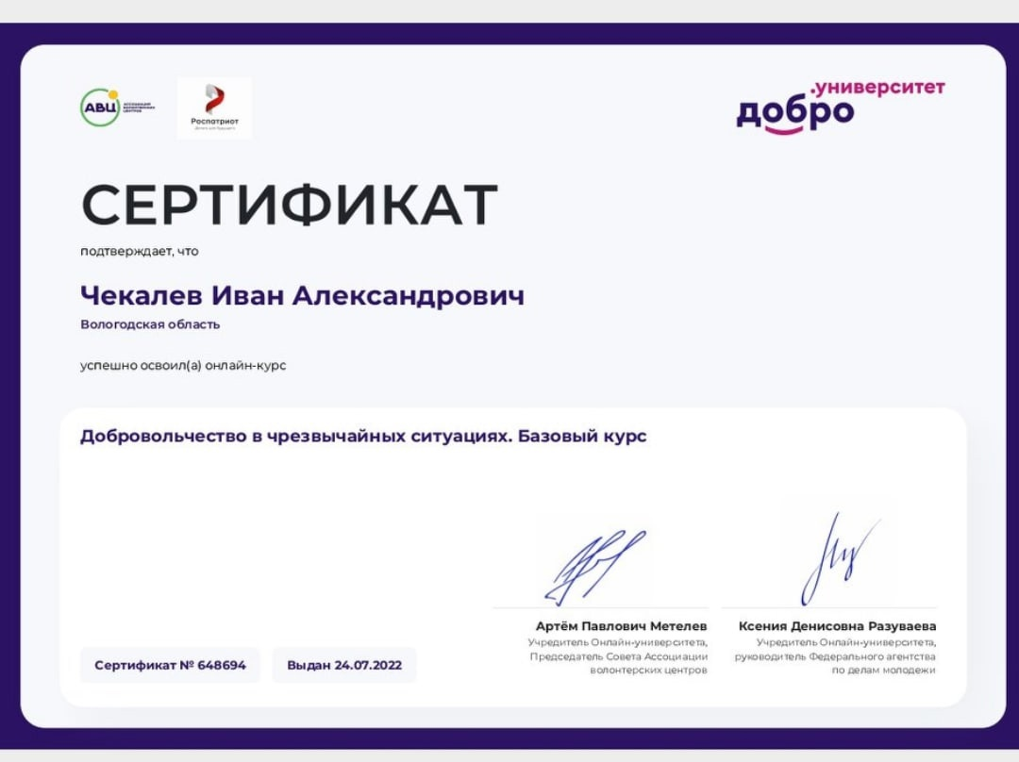
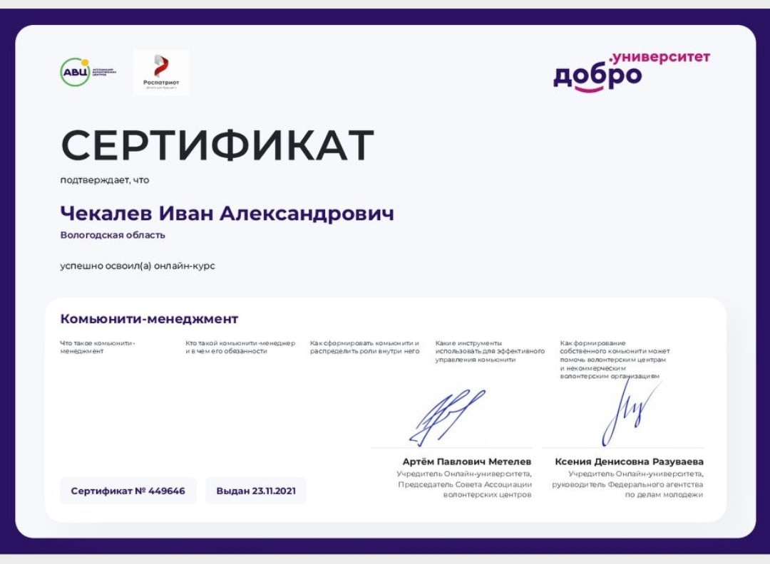
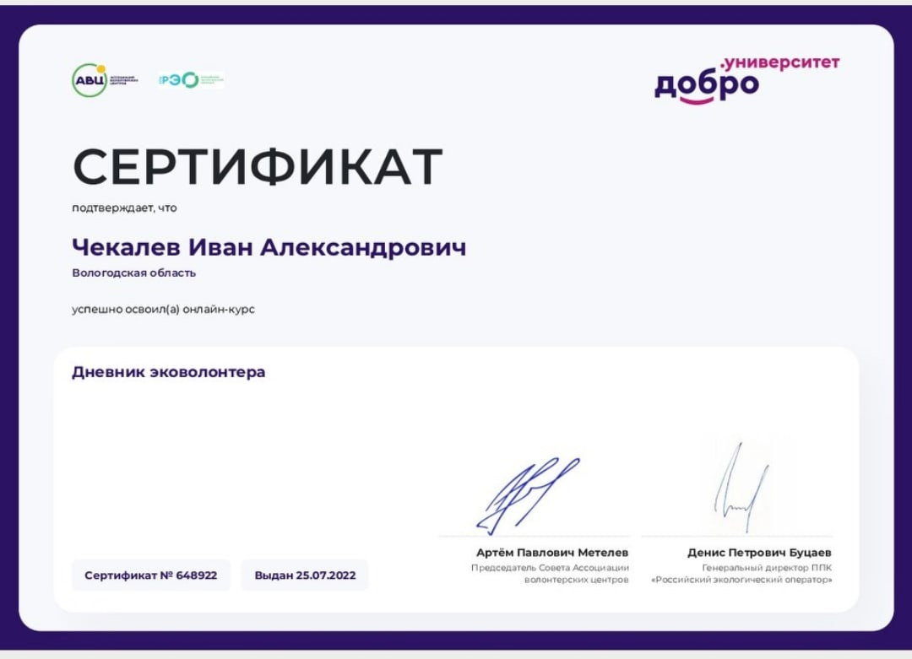
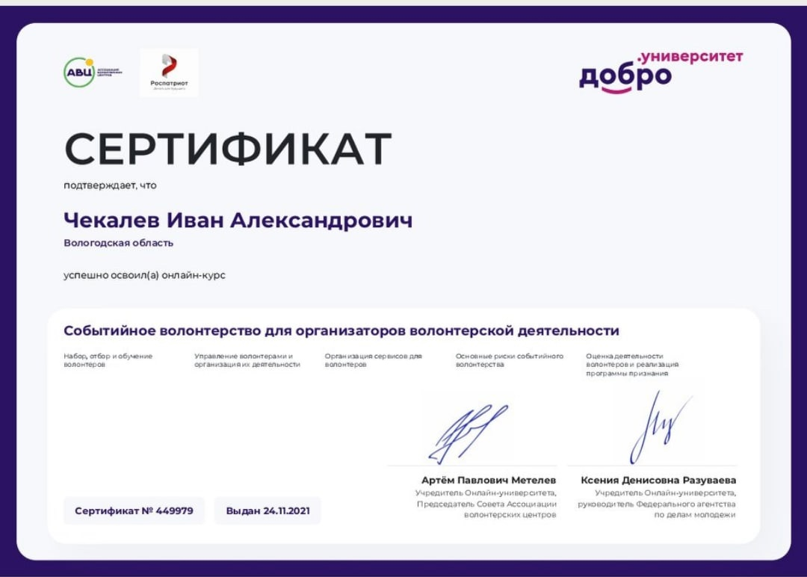
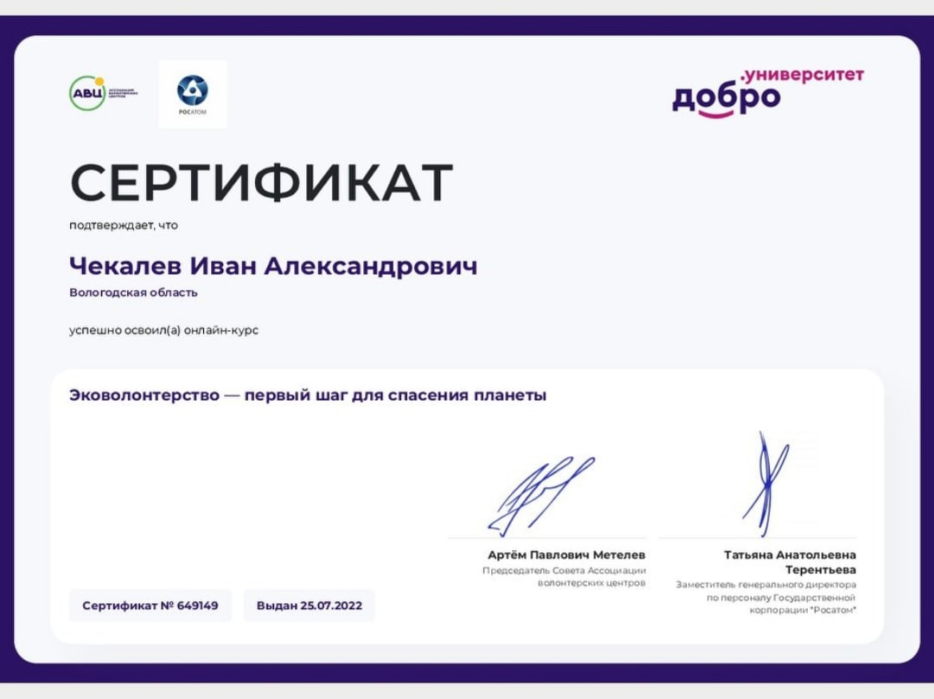
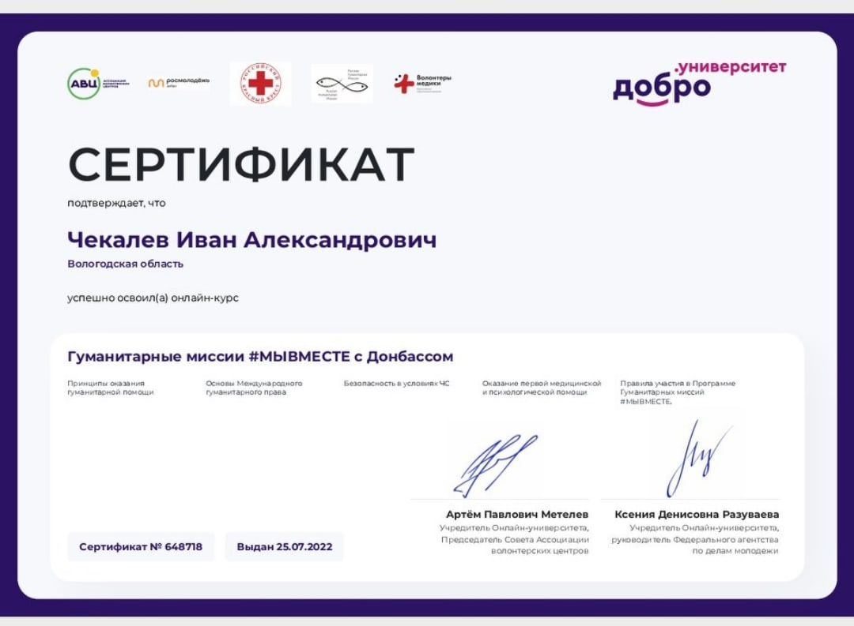
Чем я занимаюсь для повышения своих
навыков?
Я очень люблю получать новые знания, и для этого
использую максимум возможностей:
посещение различных форумов
общение с новыми и интересными людьми,
коллегами
ну и конечно доп.образование в виде различных
курсов, в том числе и от «Добро.Университет»
В последнее время я прошел:
«Эковолонтерство- первый шаг для спасения планеты»;
«Гуманитарные миссии»; «Основы волонтерства»;
«Добровольчество в ЧС»; «Дневник Эковолонтера»;
«Волонтерство в сфере культуры»;
«Комьюнити-менеджемент»; «Событийное волонтерство
для организаторов волонтерской деятельности».

Slide 6
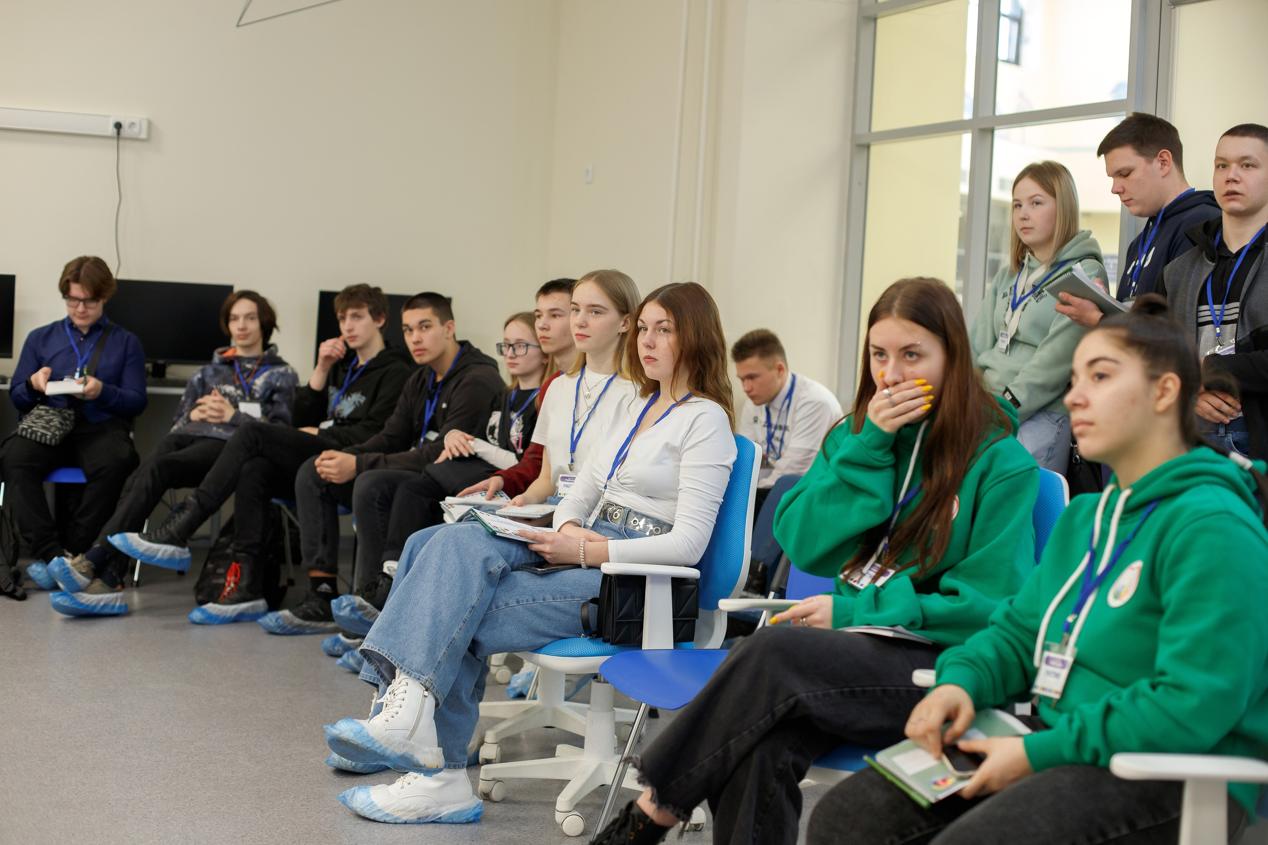
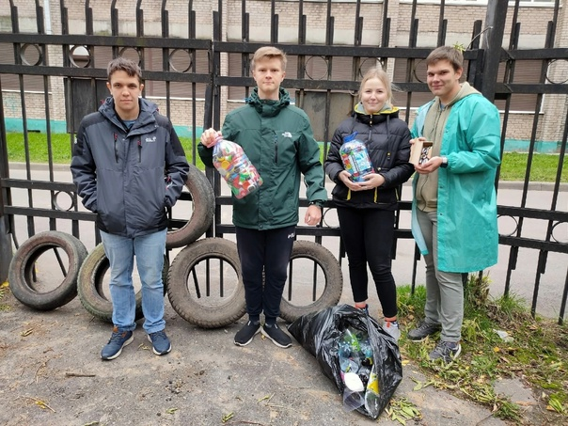
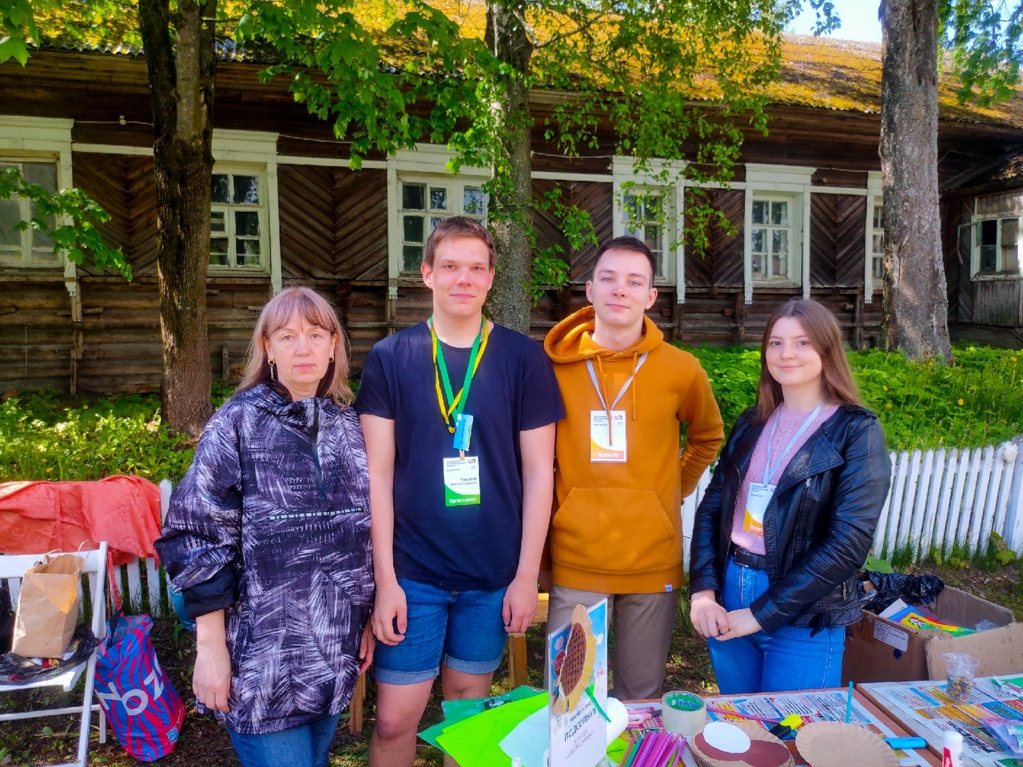
Какие мероприятия запомнились мне больше всего в этом году?
«Собраться вместе — это начало
Быть вместе — это прогресс.
Совместная работа — это успех».
— Генри Форд
По заряду энергии я запоминаю все, но больше всего 3 акции ниже.
Хочу отметить , что во всех наших мероприятиях, во всех образовательных сессиях, в которых участвует наш отряд и вообще по жизни, я как руководитель, делаю ставку на самое главное - нашу команду, ведь достижение любой цели это дело всего отряда вместе.
форум«ЧерВолонтер»
«Чистые игры» 2022
«Дети верят в чудеса»

Slide 7
Самое яркое и полезное событие-
Всероссийский экологический форум
«Экосистема- устойчивое развитие»
В мае 2022 года Вологодчина собрала молодёжь, которую волнует экологическое состояние нашей планеты
Я принял участие в очном этапе форума, в составе делегации Вологодской области, предварительно пройдя строгий отбор.
Участников форума приветствовал Сергей Новиков, начальник Управления Президента
Российской Федерации
по общественным проектам, передав приветствие Владимира Путина.
На форуме «Экосистема. Устойчивое развитие» я встретился с
руководителями области и города, депутами госдумы ( с губернатором
Кувшинниковым О.А., мэром Германовым В.Е., ), главами Российского
экологического оператора и Росприроднадзора, ПАО «Северсталь», АО «Апатит». с экспертами из
Донецкой и Луганской народных республик и ведущих компаний.
В ходе форума я познакомился с огромным колличеством людей и компаний, приобрел много новых знаний, что помогает в нашей работе.

Slide 8
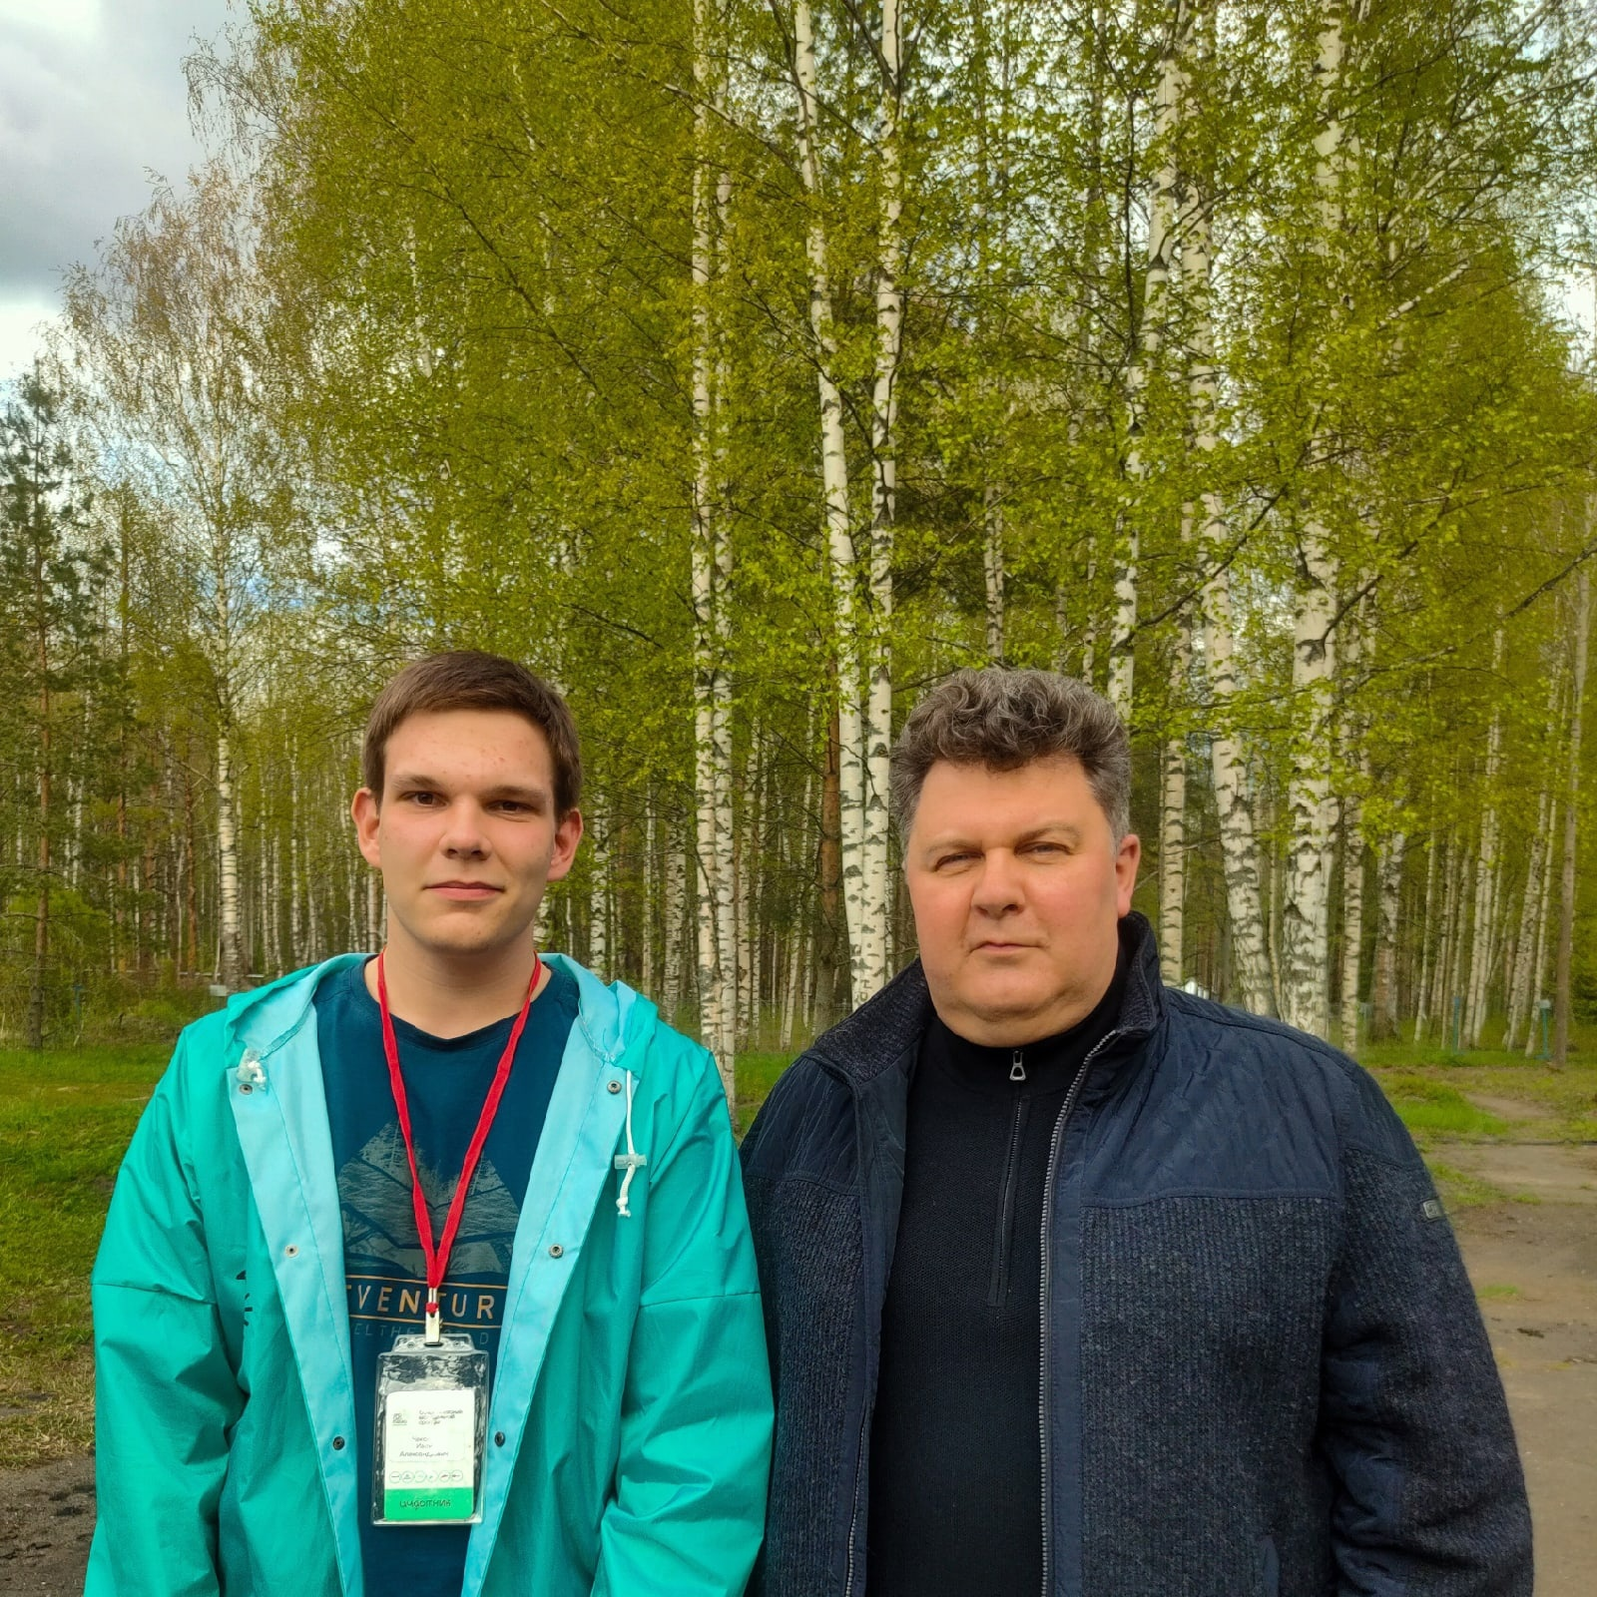
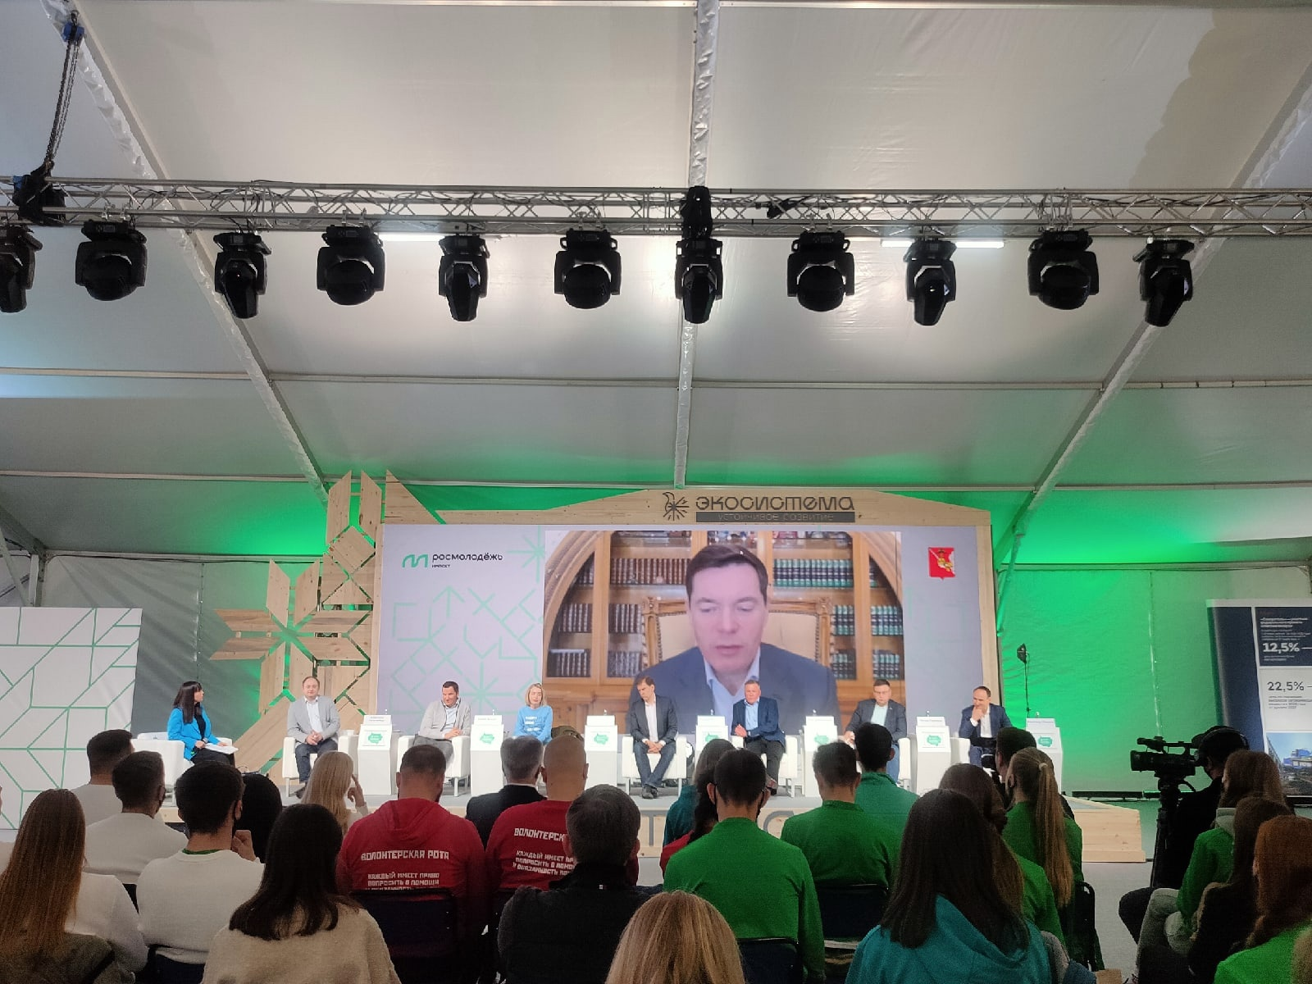
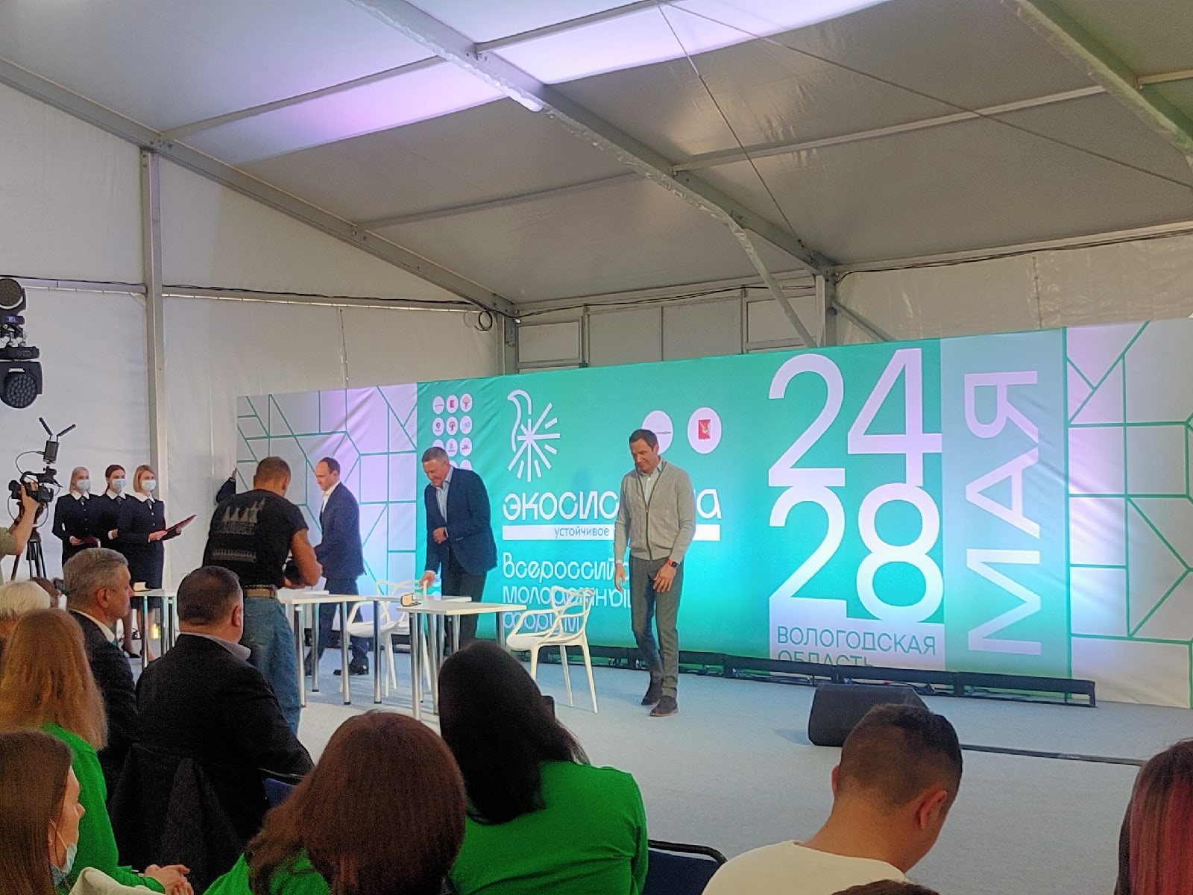
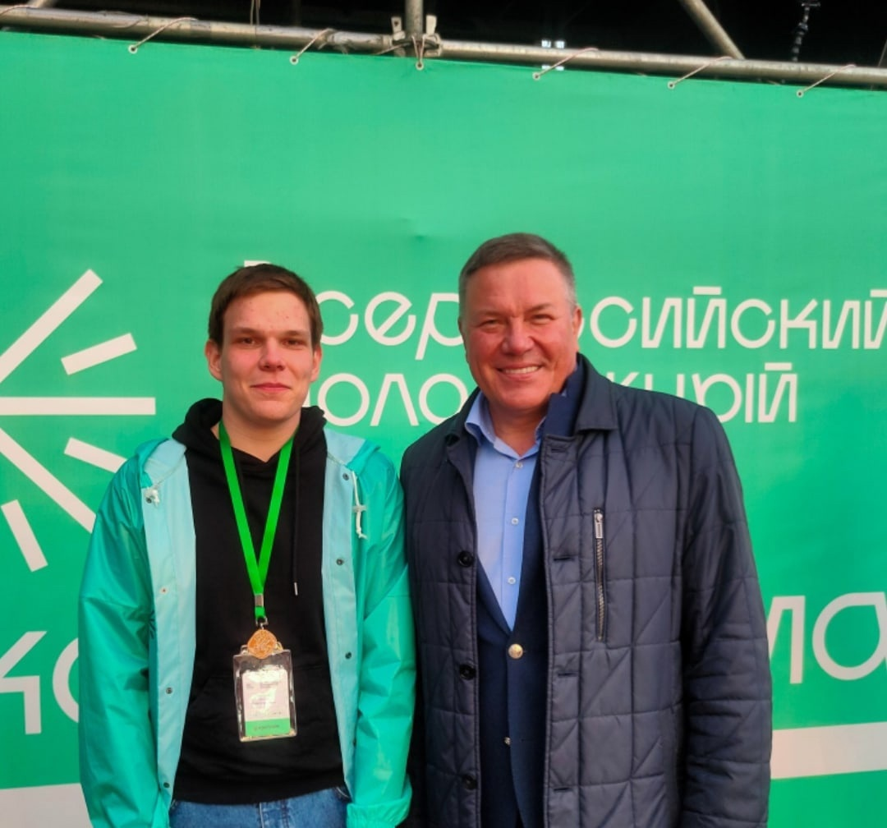
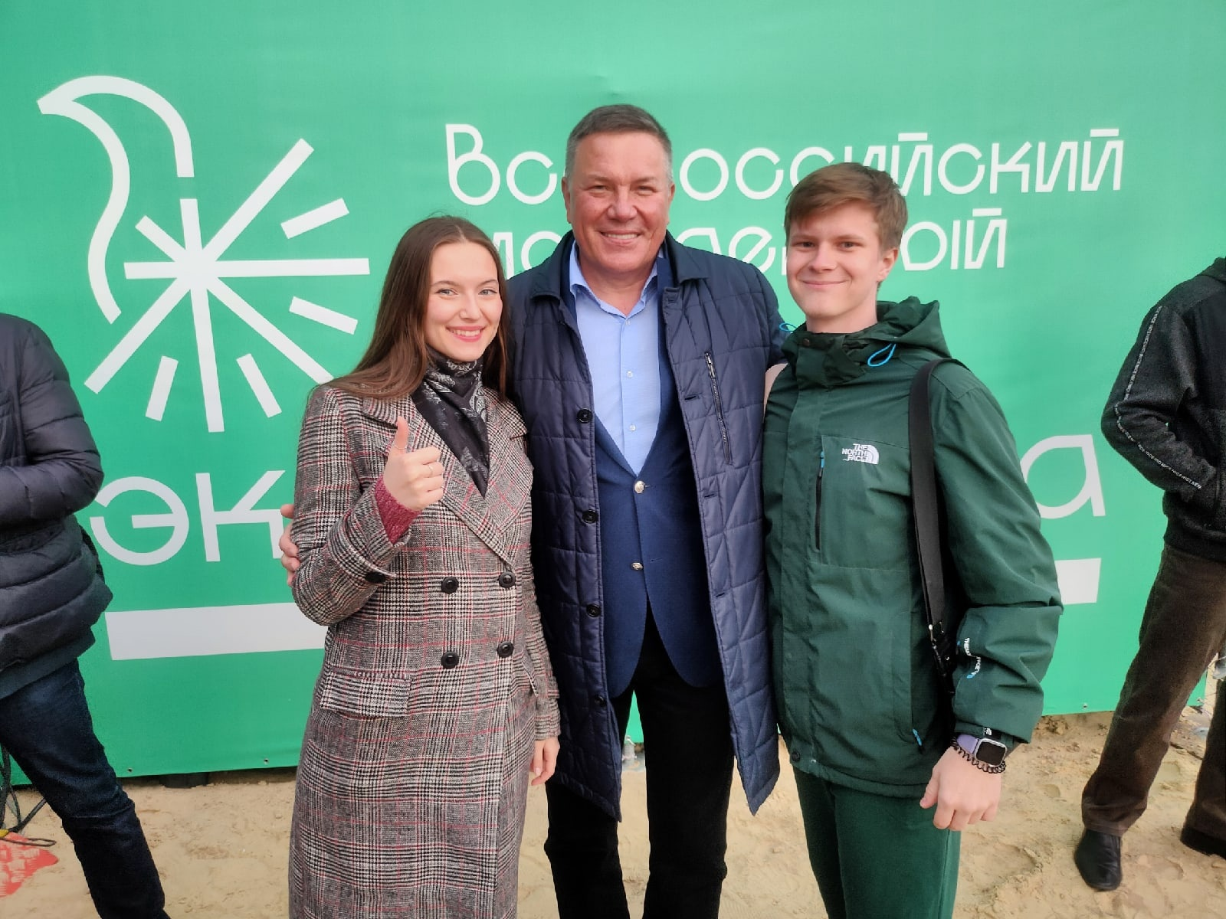
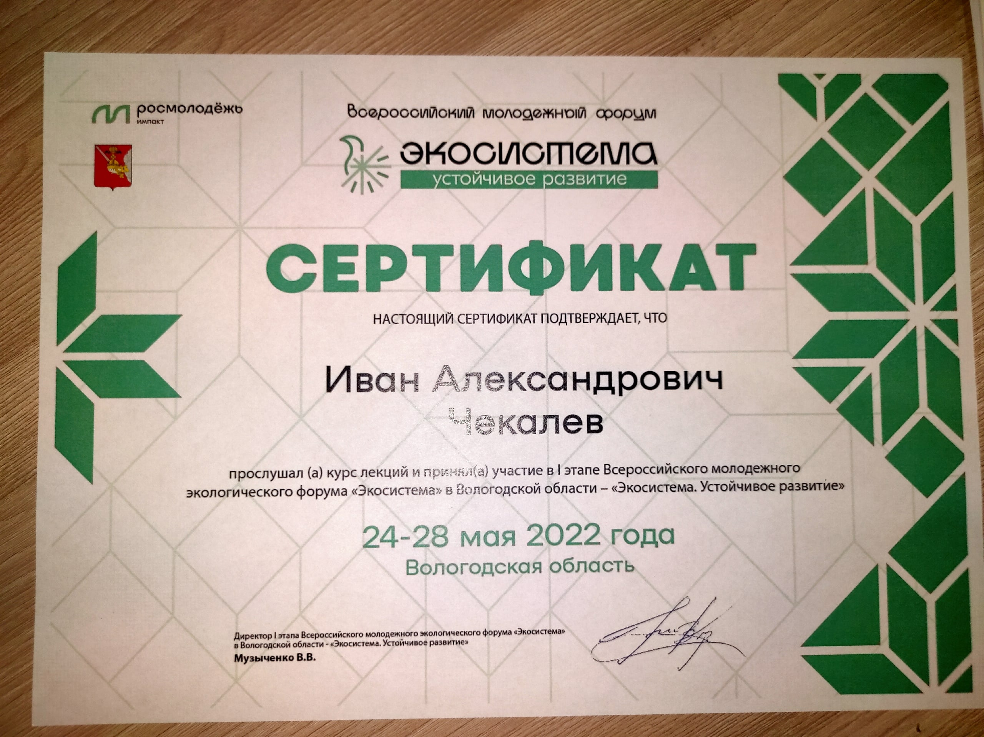

Slide 9
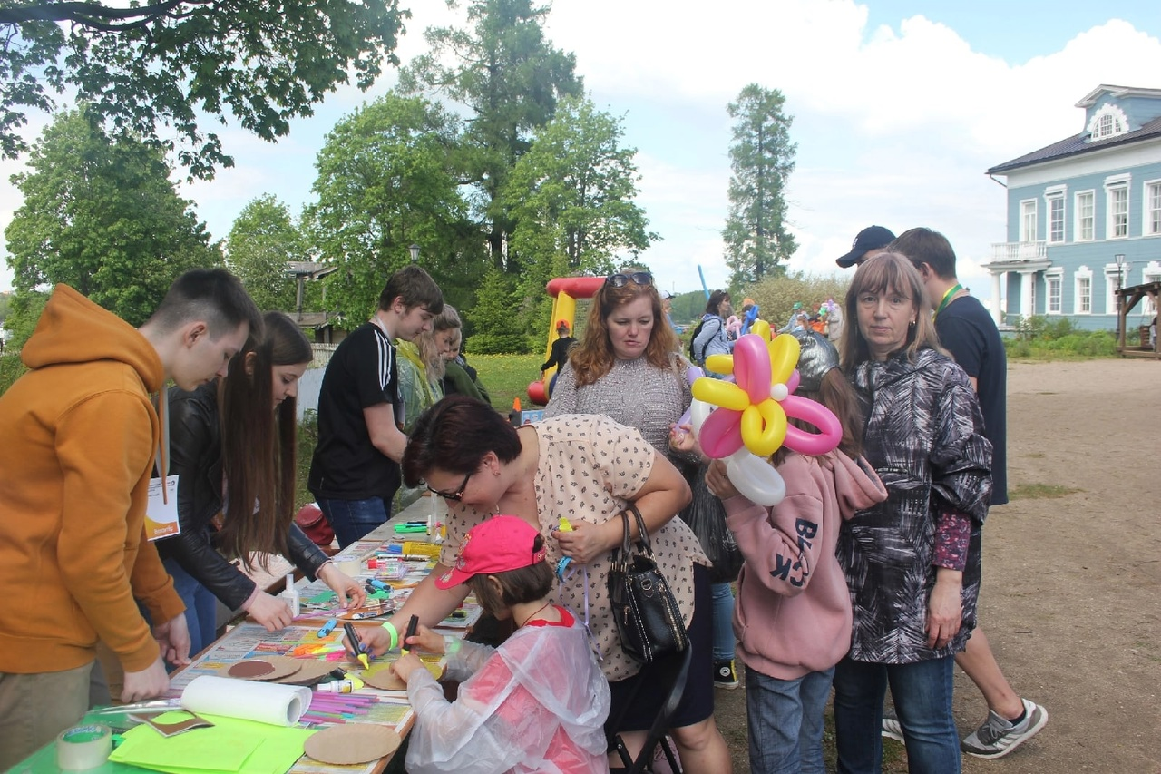
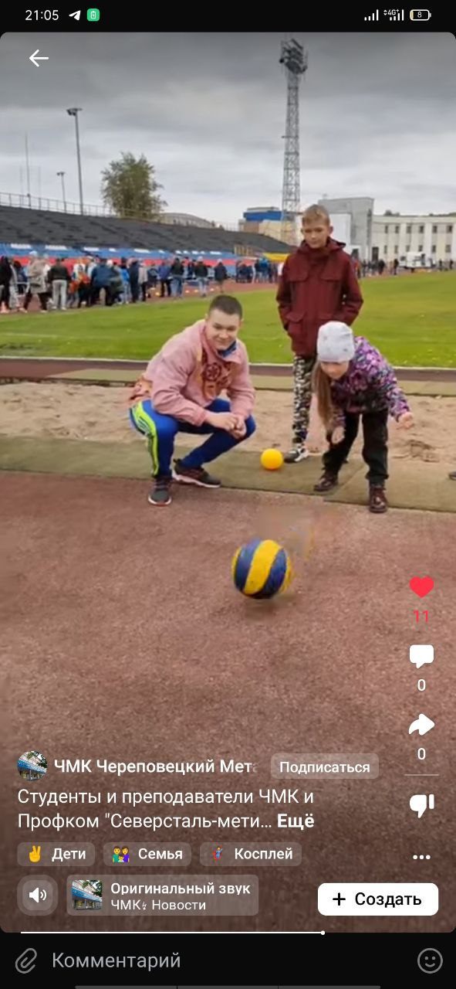
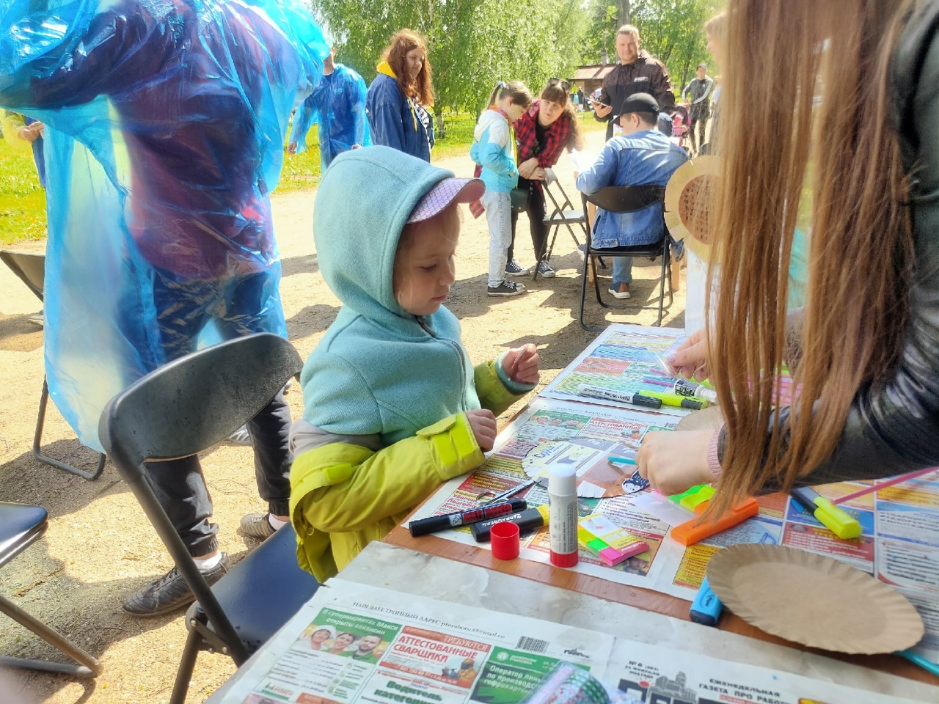
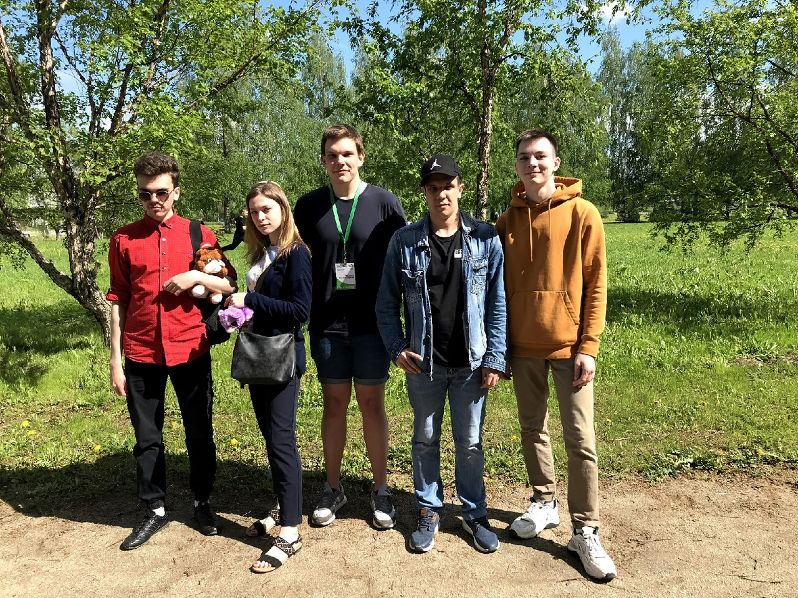

Фото

Slide 10
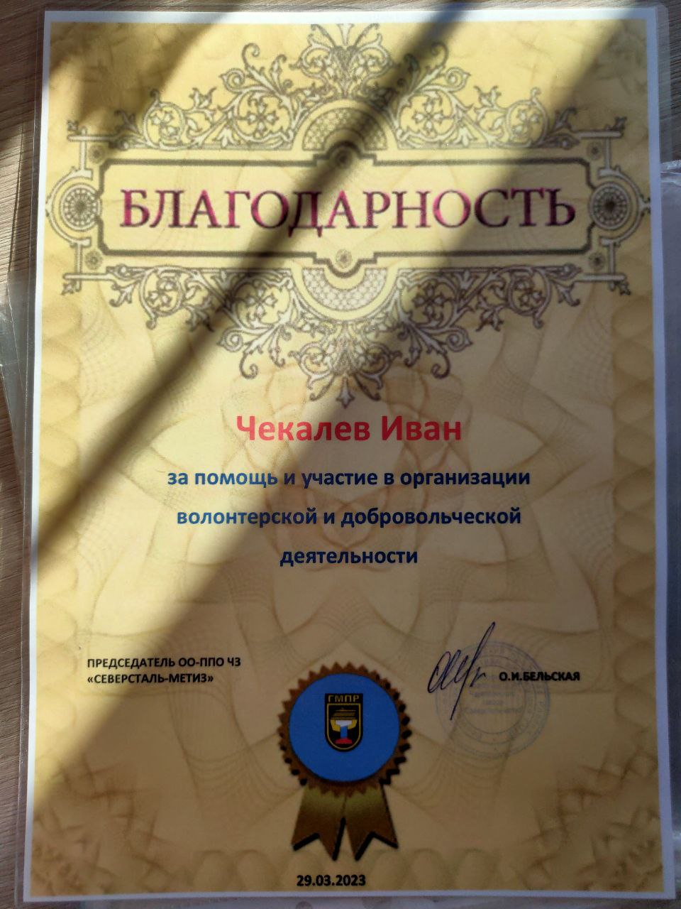
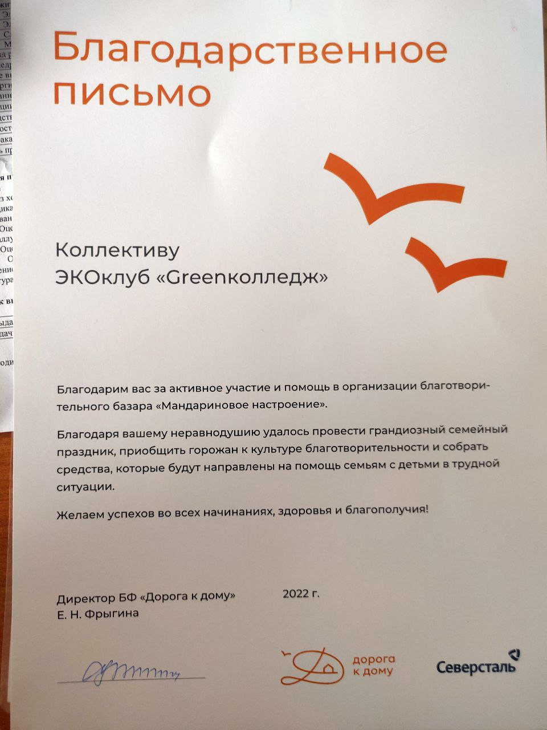
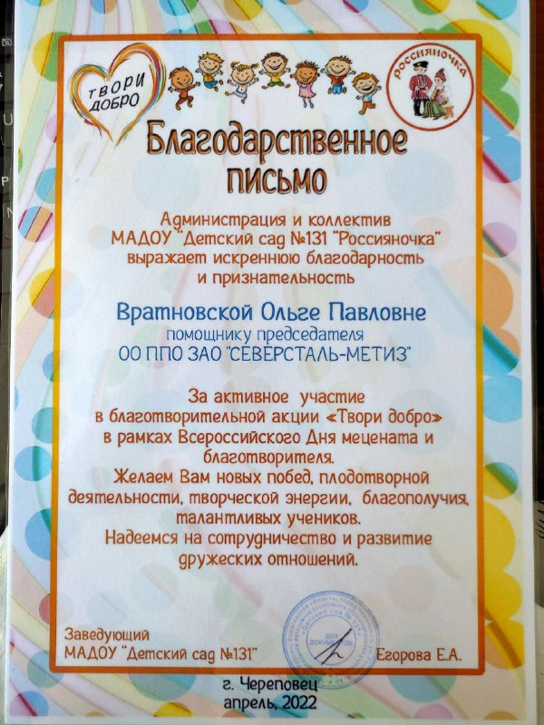
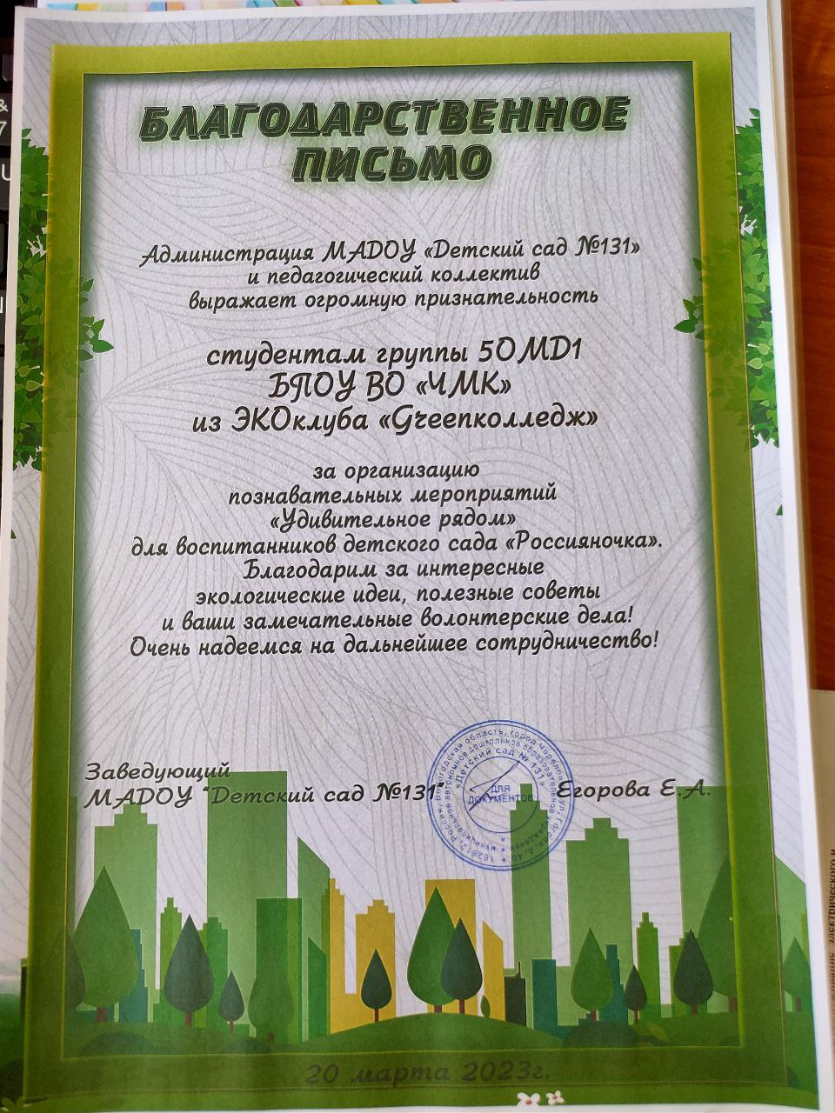
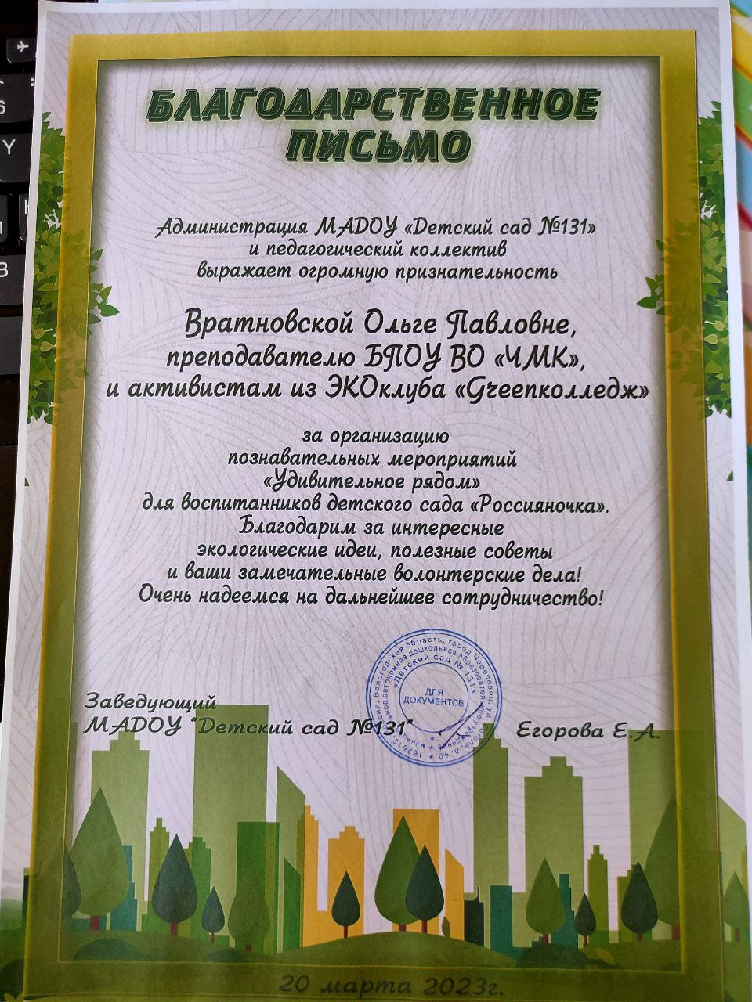
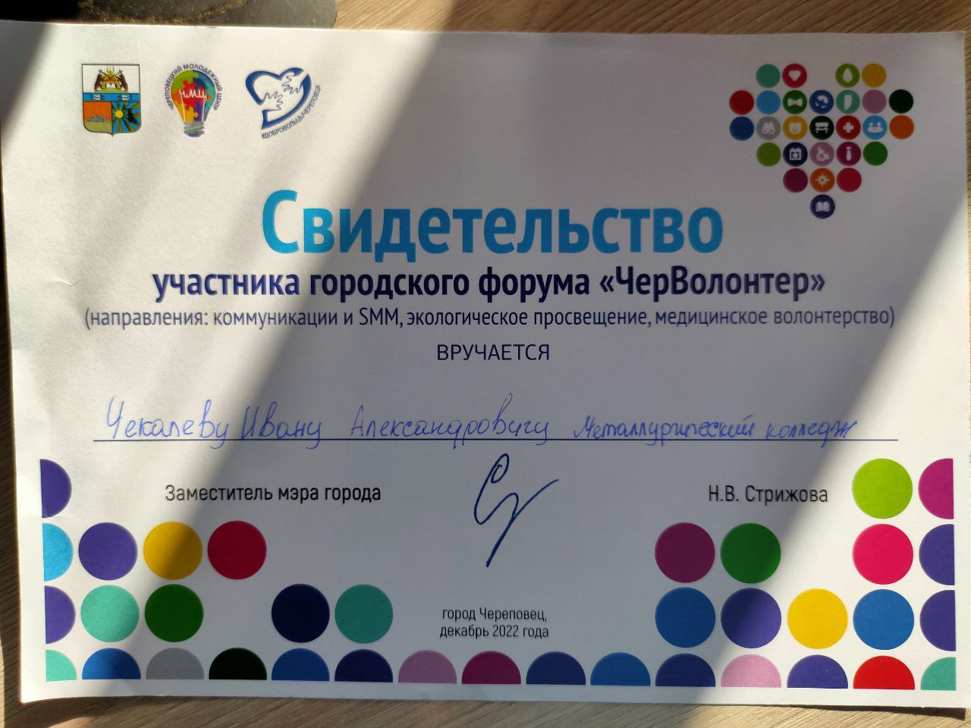
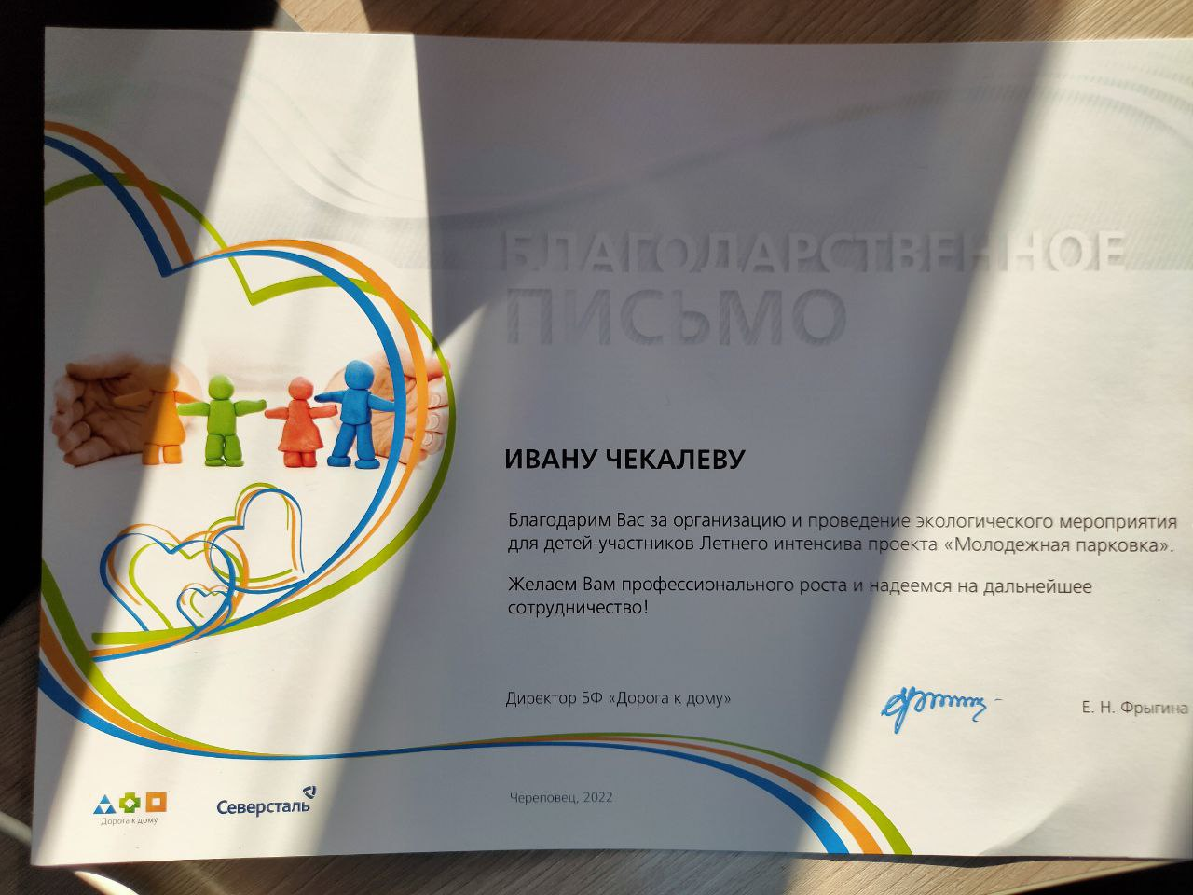
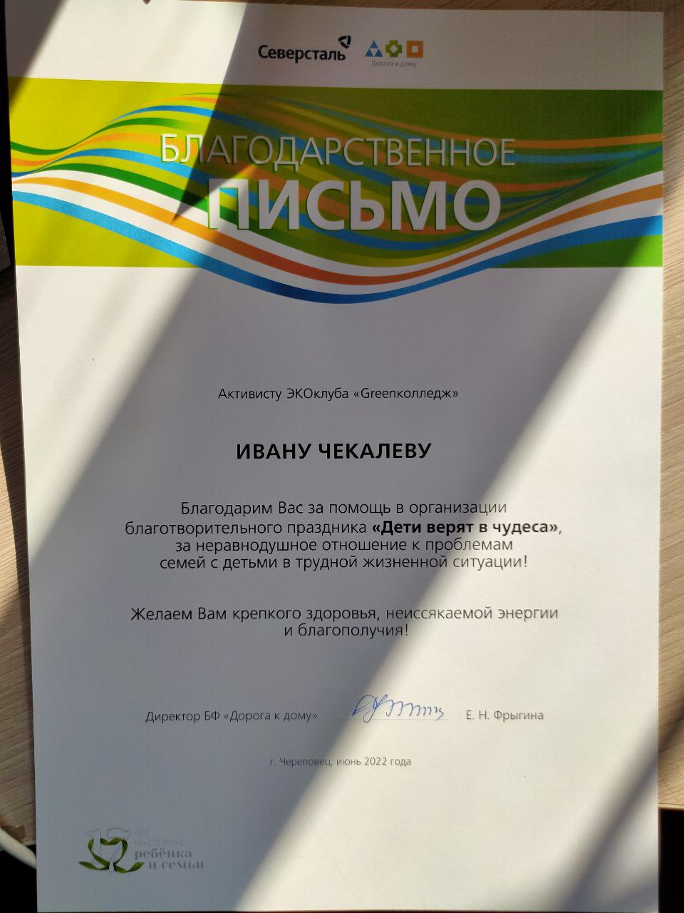
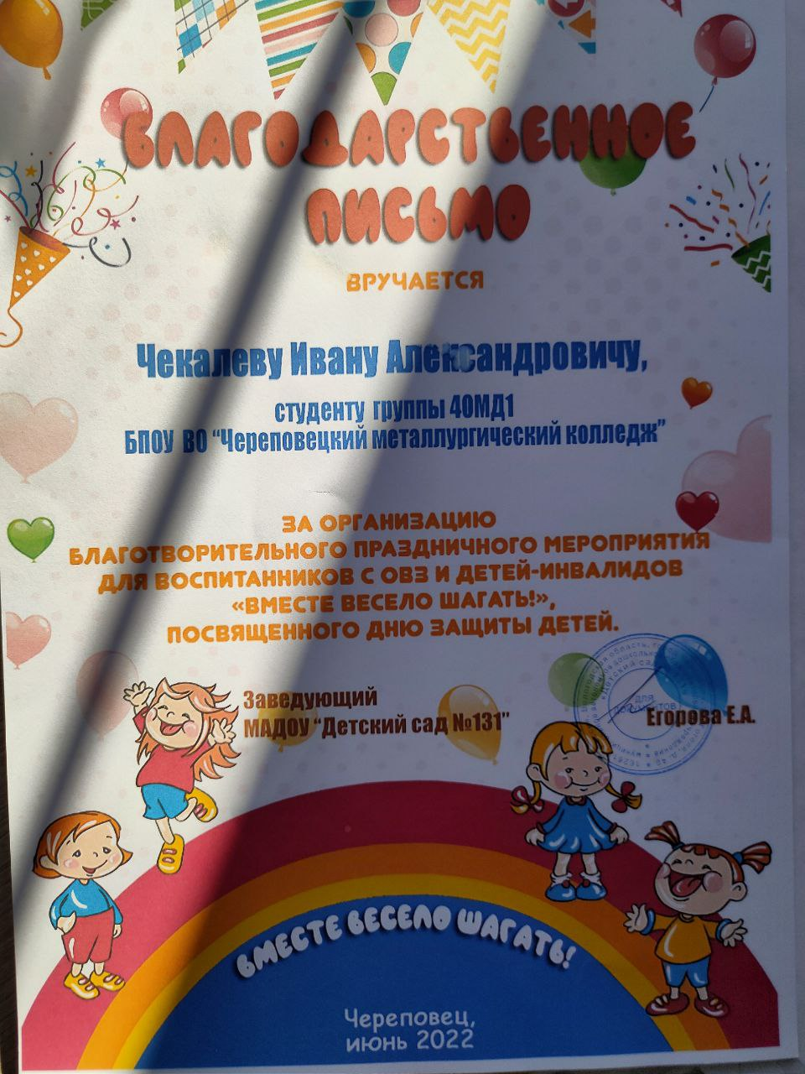
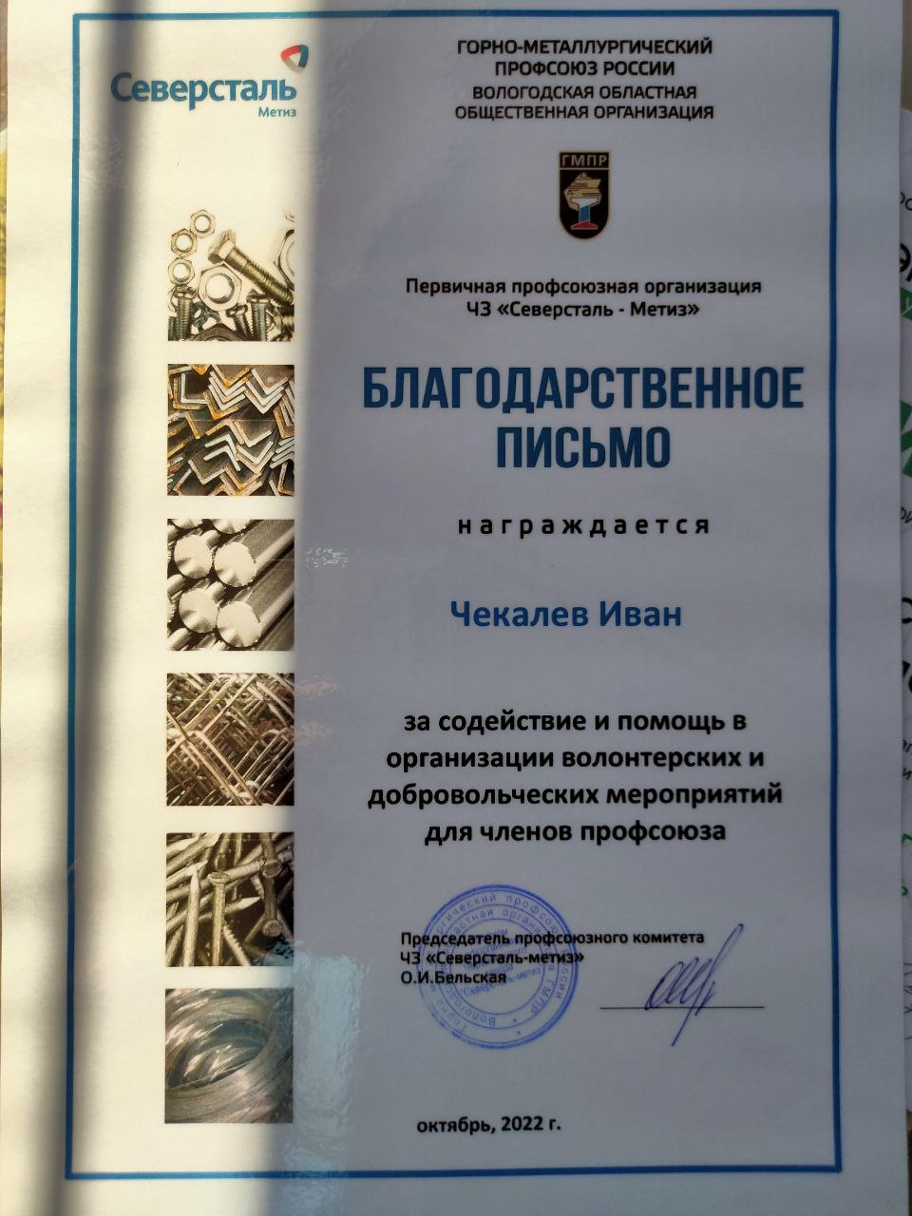

Оценка результатов работы меня и команды

